Slide 1









Chào mừng các con Trường Tiểu học Bồ Đề!
Môn: Toán
CHỦ ĐỀ 2: PHÉP CỘNG, PHÉT TRỪ
TRONG PHẠM VI 20
GV KHỐI 2
Trường Tiểu học Bồ Đề

Slide 2



Các con chuẩn bị đồ dùng sau trước khi bắt đầu vào tiết học
1
Sách học sinh Toán 2 tập 1
2
Vở Toán
(ghi trước thứ ngày tháng)
3
Bút mực, bút chì, nháp, thước kẻ

Slide 3

KHỞI ĐỘNG

Slide 4
Trò chơi
Khám phá vườn bách thú

Slide 5
Luật chơi:
Các con hãy cùng cừu trắng tìm các con vật trong vườn bách thú bằng cách chọn đáp án đúng nhất cho mỗi câu hỏi.
PLAY

Slide 6





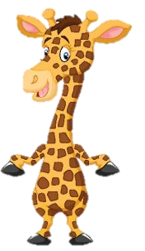

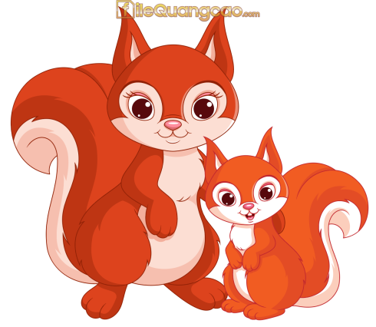
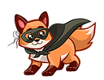
7 + 8 = …
A: 15
B: 16
C: 17
D: 18
Các bạn làm thế nào để biết
7 + 8 = 15?

Slide 7
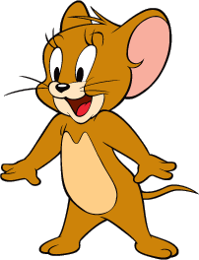
9 + 9 = …
A: 17
B: 18
C: 19
D: 20
Các bạn làm thế nào để biết
9 + 9 = 18?

Slide 8


7 + 4 = …
A: 11
B: 13
C: 14
D: 15

Slide 9


9 + 6 = …
A: 13
B: 16
C: 17
D: 15

Slide 10
8 + 7 = …
A: 13
B: 14
C: 15
D: 16

Slide 11

7 + 7 = …
A: 15
B: 14
C: 17
D: 18

Slide 12
Môn: Toán
CHỦ ĐỀ 2: PHÉP CỘNG, PHÉT TRỪ
TRONG PHẠM VI 20)
Bảng cộng qua 10 (Tiết 1)
SGK trang 33
GV KHỐI 2
Trường Tiểu học Bồ Đề

Slide 13

Thứ hai ngày 4 tháng 10 năm 2021
Toán
Bảng cộng (qua 10) (Tiết 1)

Slide 14

Yêu cầu cần đạt
Hình thành được bảng cộng (qua 10) qua việc hệ thống lại các phép cộng (qua 10) đã học thành một bảng.
Vận dụng bảng cộng (qua 10) vào tính nhẩm, giải các bài tập hoặc bài toán thực tế liên quan đến phép cộng (qua 10).

Slide 15
1
KHÁM PHÁ

Slide 16


10
9 + 2 =
11
8 + 6 =
14
7 + 5 =
12
6 + 6 =
12

Slide 17


À, đó là các phép cộng qua 10.
Chúng ta hoàn thành luôn
bảng cộng (qua 10) nào!
9 + 2 = 11
9 + 3 = 12
9 + 3 = ?
8 + 3 = 11
9 + 4 = 13
8 + 4 = 12
7 + 4 = 11
9 + 5 = 14
8 + 5 = 13
7 + 5 = ?
6 + 5 = 11
7 + 5 = 12
9 + 6 = 15
8 + 6 = 14
7 + 6 = 13
6 + 6 = 12
5 + 6 = 11
6 + 7 = 13
5 + 7 = ?
4 + 7 = 11
9 + 7 = 16
8 + 7 = 15
7 + 7 = 14
5 + 7 = 12
9 + 8 = 17
8 + 8 = 16
7 + 8 = 15
6 + 8 = 14
5 + 8 = 13
4 + 8 = 12
3 + 8 = 11
6 + 9 = 15
4 + 9 = 13
3 + 9 = 12
2 + 9 = 11
9 + 9 = 18
8 + 9 = 17
7 + 9 = 16
5 + 9 = 14
3 + 9 = ?
16 – 8 = 8

Slide 18
2
HOẠT ĐỘNG

Slide 19





1
Tính nhẩm
9 + 5
8 + 3
7 + 7
= 14
= 11
= 14
6 + 6
7 + 6
9 + 4
= 12
= 13
= 13

Slide 20

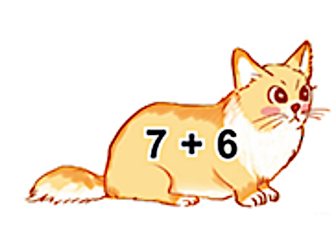
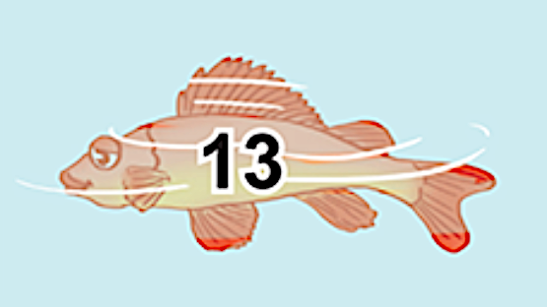

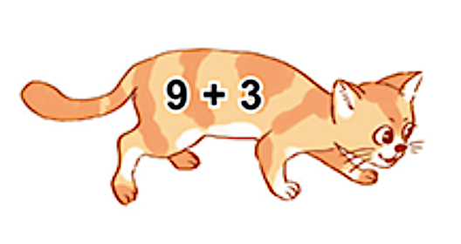

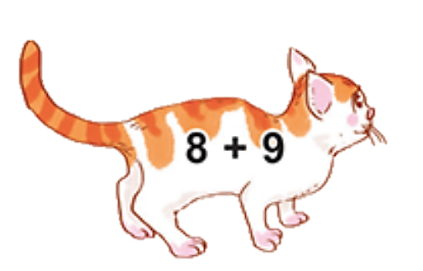

2
a) Tìm cá cho mèo

Slide 21
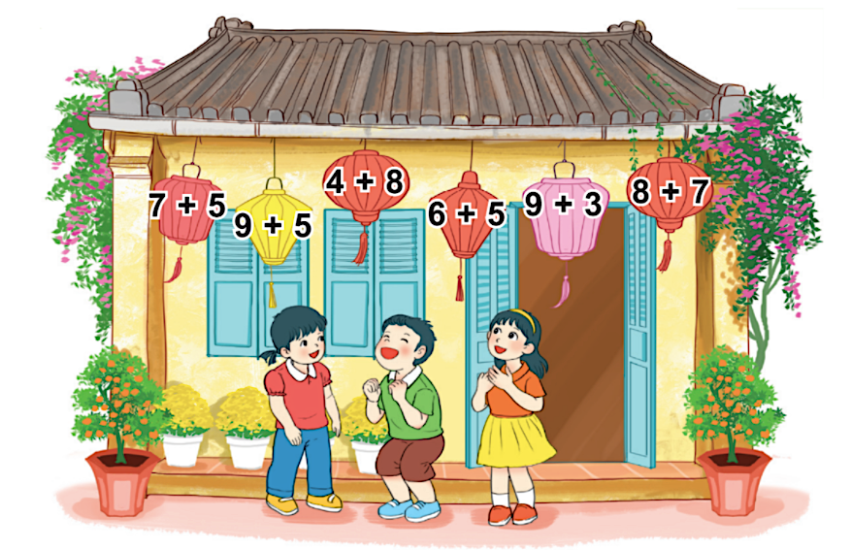
3
a) Những đèn lồng nào ghi phép tính có kết quả bằng nhau?
7 + 5 = 12
4 + 8 = 12
9 + 3 = 12

Slide 22
3
b) Trong bốn đèn lồng màu đỏ, đèn lồng nào ghi phép tính có kết quả lớn nhất, đèn lồng nào ghi phép tính có kết quả bé nhất?
7 + 5 = 12
6 + 5 = 11
8 + 7 = 15
4 + 8 = 12
Lớn nhất
Bé nhất
8 + 7 = 15
6 + 5 = 11

Slide 23
Hẹn gặp lại các con học sinh
THANK YOU!
THANK YOU
GV KHỐI 2
Trường Tiểu học Bồ Đề

